Slide 1
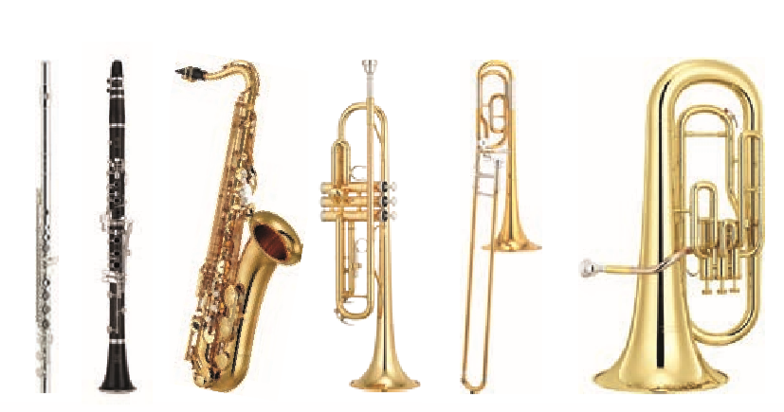
Wahlpflichtfach Orchester
Notes:
Querflöte, klarinette Saxophone Trompete Posaune Tuba

Slide 2
3 h Musikunterricht
Registerunterricht
1h
Klassenorchester
2h
Anforderung:
Grundkenntnisse am Instrument
Notengebung:
Vorspiel
Tonaufnahmen über itsLearning
Orchesterdisziplin

